Slide 1


Slide 2
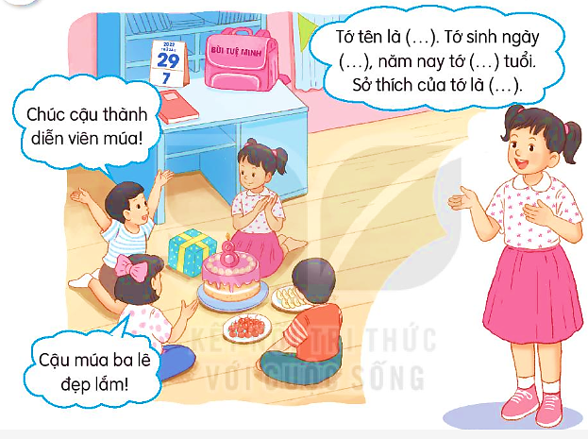
1. Quan sát tranh và đóng vai bạn nhỏ để giới thiệu về bạn ấy.
Notes:
Thầy cô nên cho HS quan sát vào sách để trả lời. Khai thác SGK, hạn chế nhìn màn hình vì nhìn màn hình nhiều sẽ làm HS bị động khi khai thác sgk

Slide 3
Mình tên là Nguyễn Tuấn Tú. Mình sinh ngày 2 tháng 2 năm 2015, năm nay mình 8 tuổi. Sở thích của mình là đá bóng và đọc truyện tranh. Mình mong sau này trở thành một cầu thủ giỏi.

